Slide 1

Link Service
TEAM 13 & 24 with Neuro Associates

Slide 2
01
소개
02
주요 기능 및 사용 기술
03
문제 및 해결 – Back-end by TEAM 13
04
문제 및 해결 – Front-end by TEAM 24
Content

Slide 3
01
프로젝트 소개

Slide 4
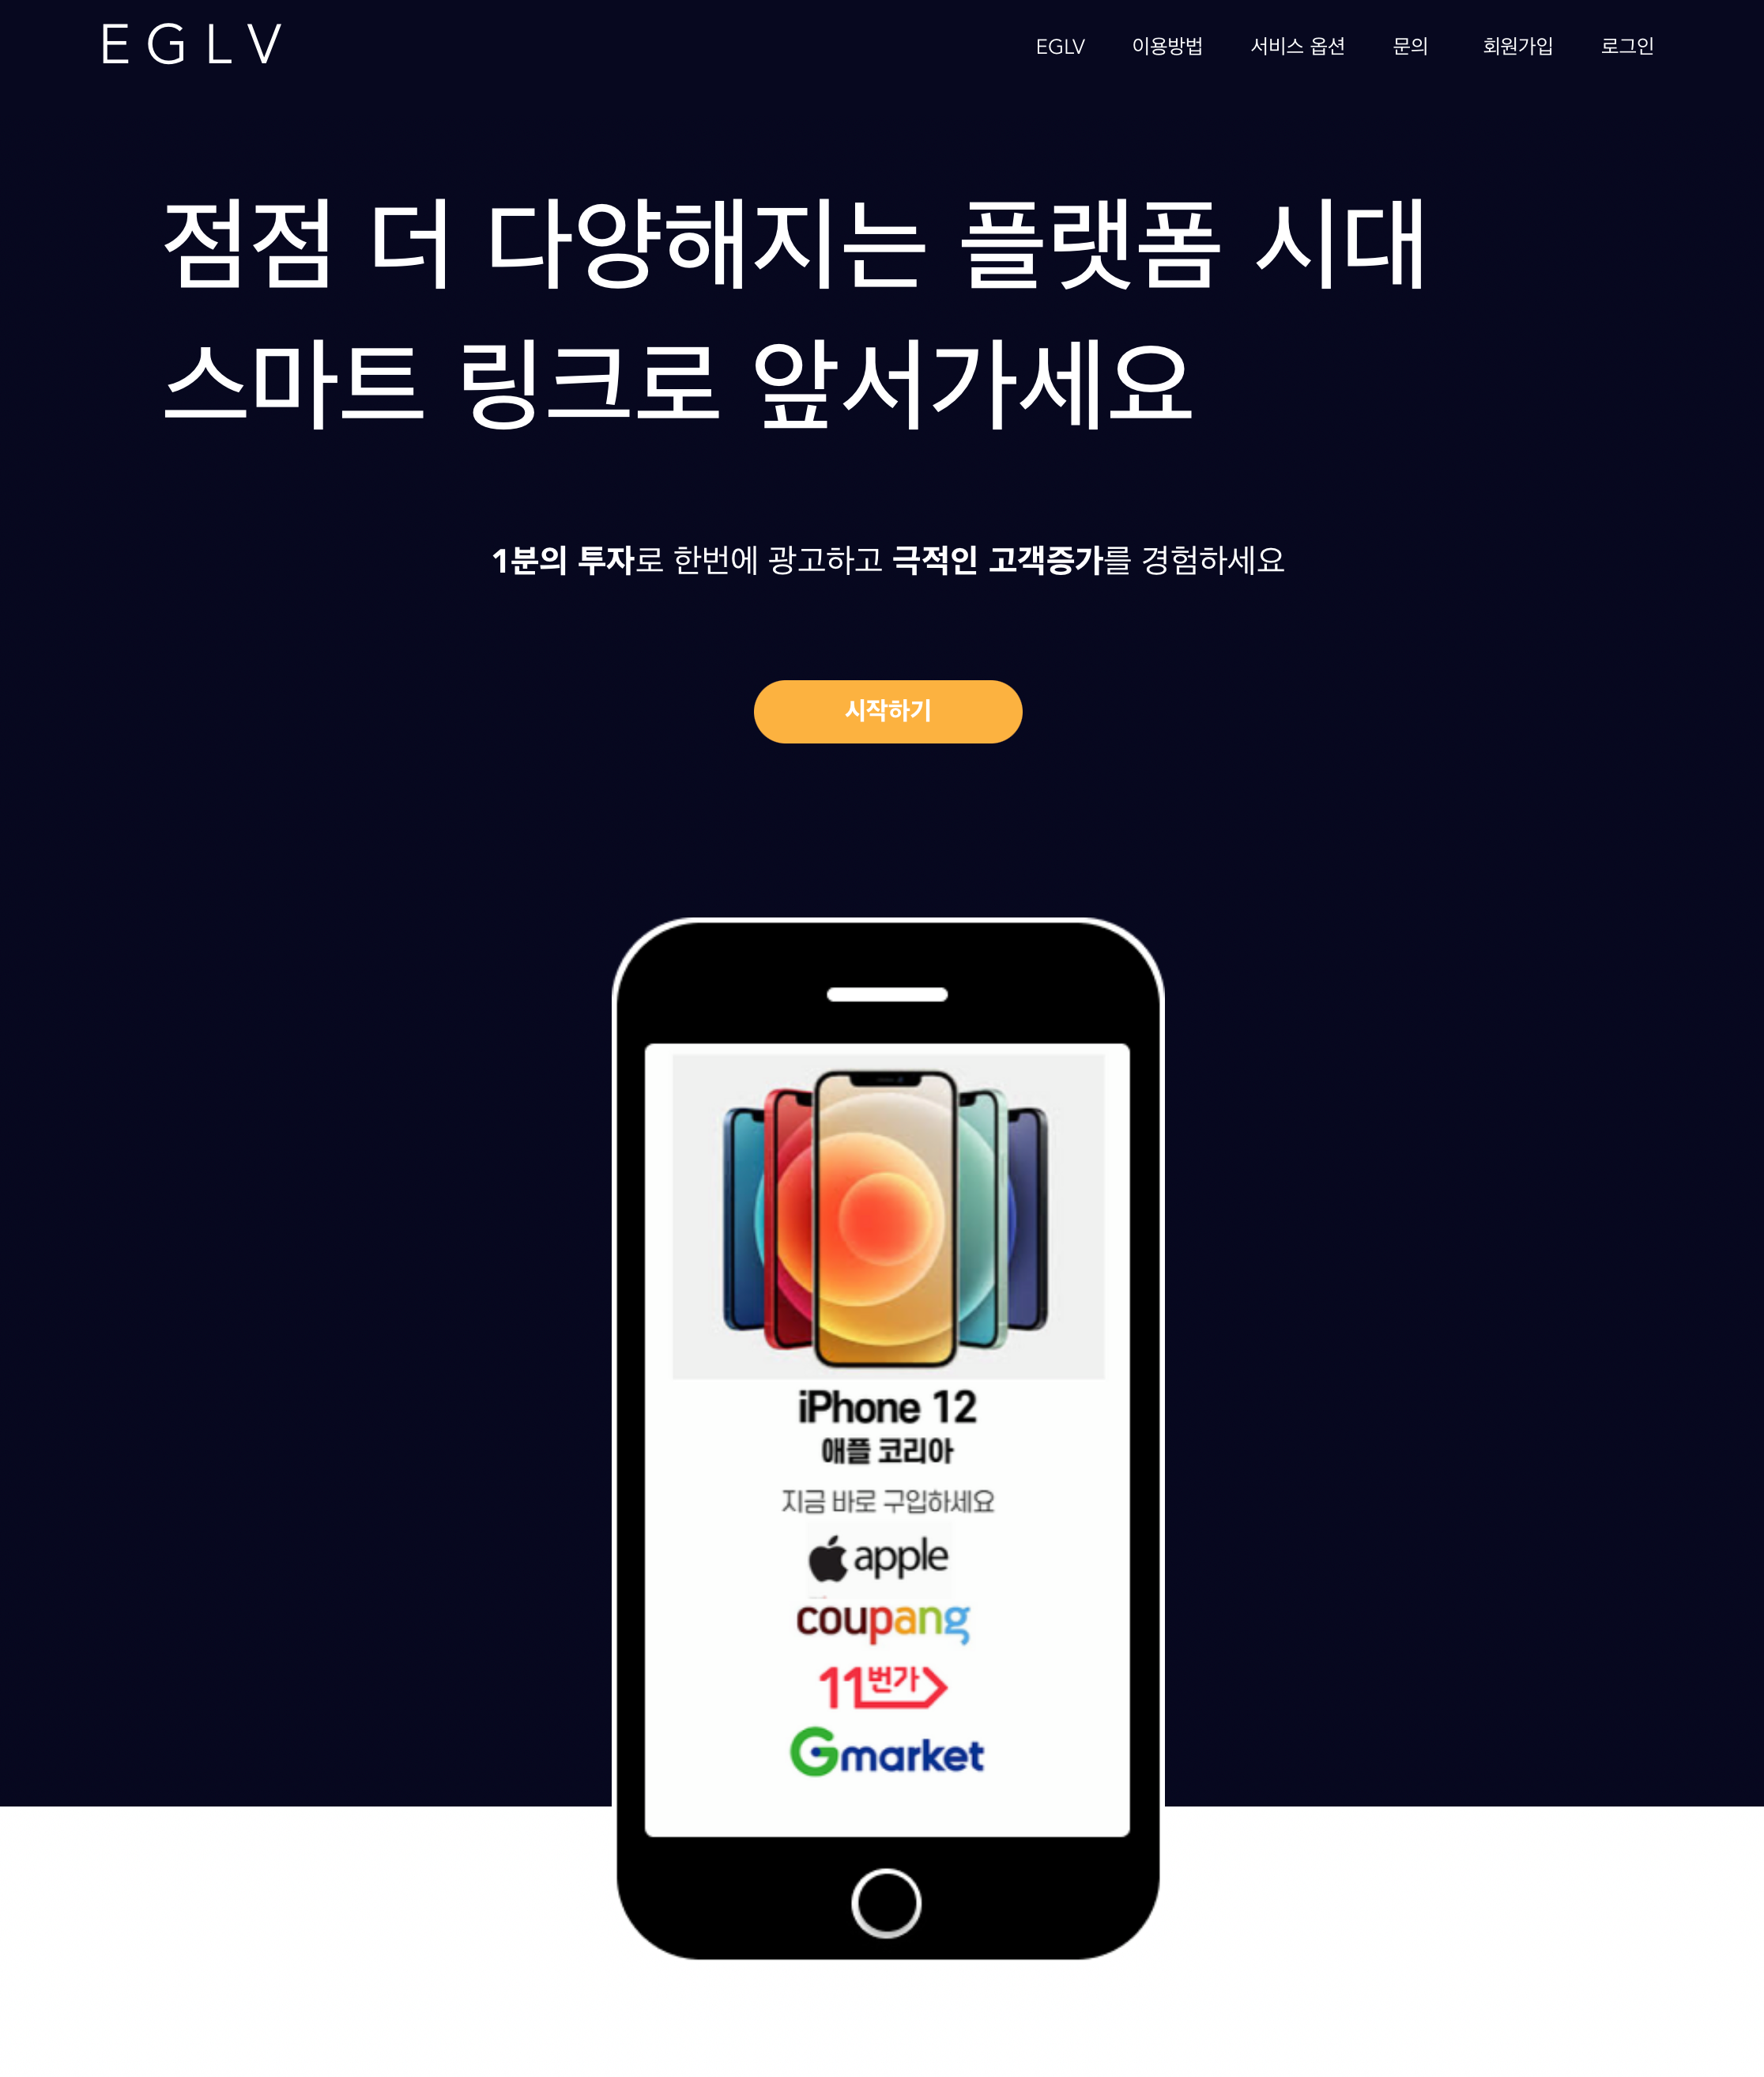
소개
기존 웹 서비스 프로토타입
Capstone
Team 13 & 24
앱 서비스로 전환을 위한 리빌딩 및 서비스 확장
< (주)뉴로어소시에이츠에서 올해 출시를 준비 중인 Link 서비스 >

Slide 5
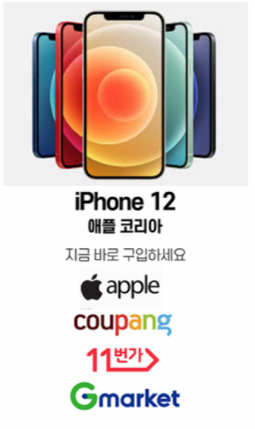
소개
기존 서비스
다양한 구매처를 하나의 Link에 구성하여 공유
소비자가 선호하는 구매처 선택

Slide 6

소개
확장 목표
기존의 공유 서비스
회원제 / 커뮤니티 서비스
다양한 서비스로 확장 가능한 공통 프레임 개발

Slide 7
02
주요 기능 및 사용 기술

Slide 8
기능
MISSION / 기능
Community
Rebuilding
게시글 및 댓글을 쓰며 소통할 수 있는 커뮤니티 앱 개발
기존 웹 서비스를 앱 서비스로 전환

Slide 9
기능
MISSION / 관리
확장성
유지보수성
공통 프레임을 확장할 수 있도록 개발
유지 및 보수가 효율적이도록 개발

Slide 10
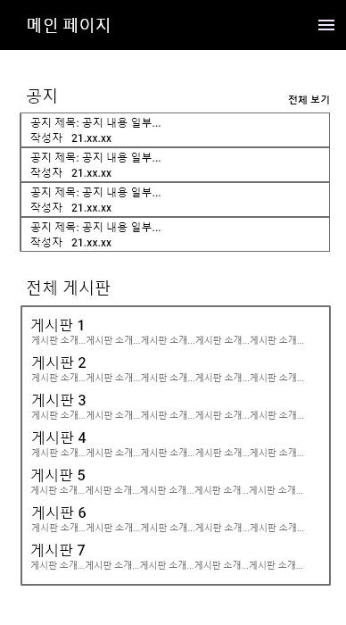
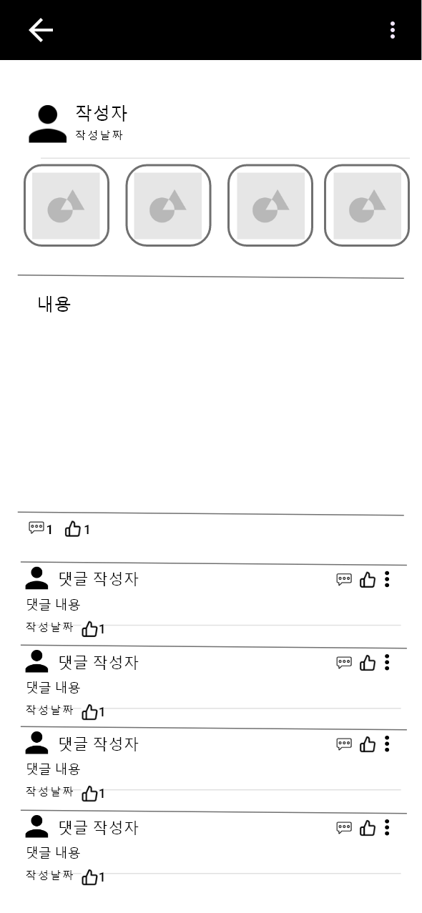
커뮤니티 기능
커뮤니티 앱 서비스 공통 프레임 개발 완료

Slide 11

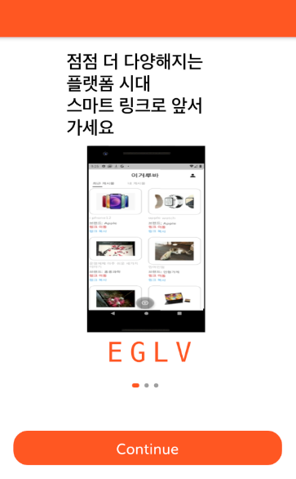
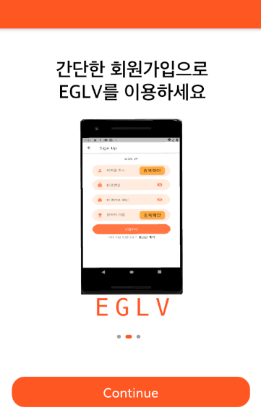
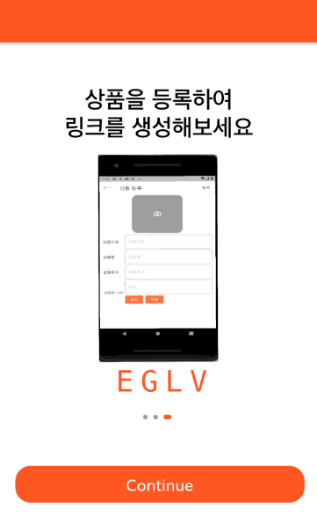
앱 초기 화면

Slide 12

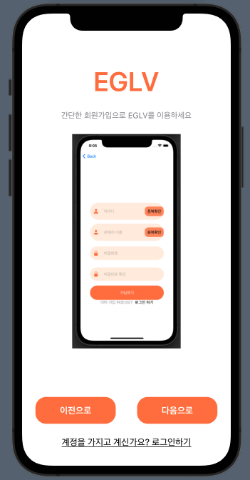
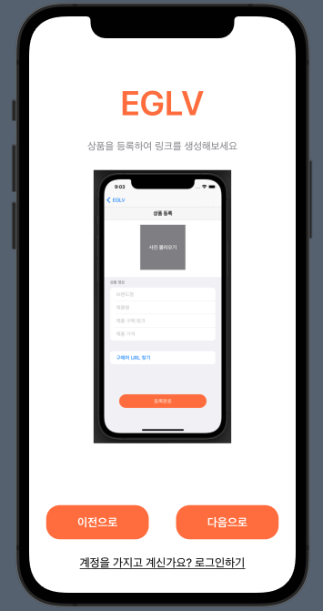
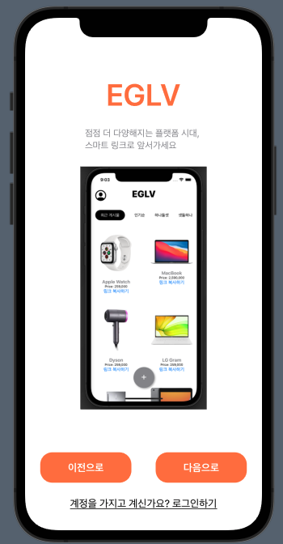
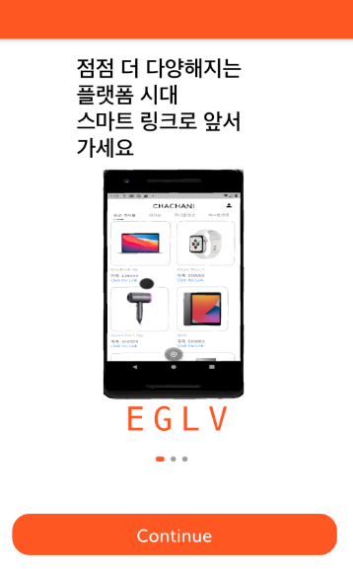
앱 초기 화면

Slide 13
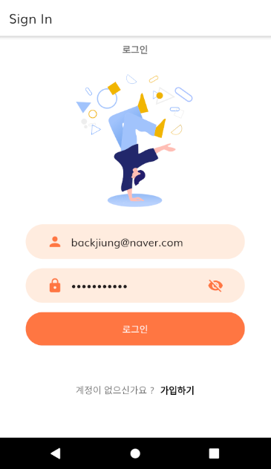
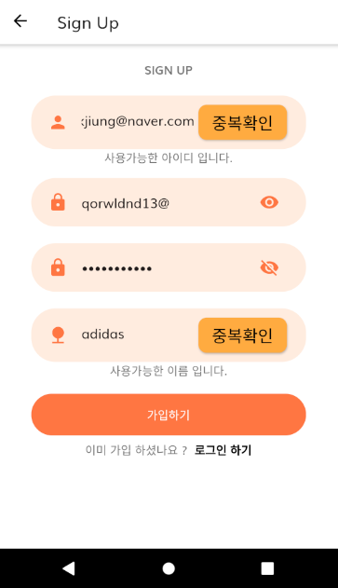
회원가입 & 로그인 기능
DB에 존재하는 계정과 중복되는지 체크
비밀번호 암호화
해제 기능

Slide 14
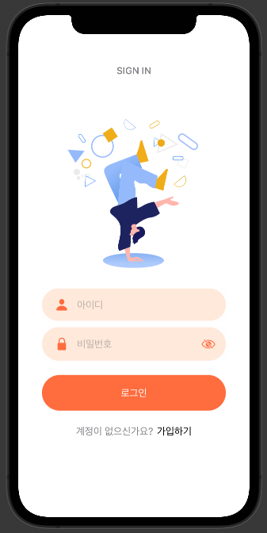
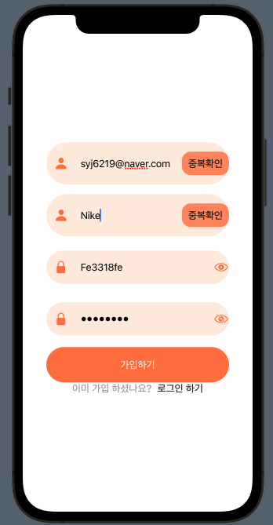
회원가입 & 로그인 기능
DB에 존재하는 계정과 중복되는지 체크
비밀번호 암호화
해제 기능

Slide 15
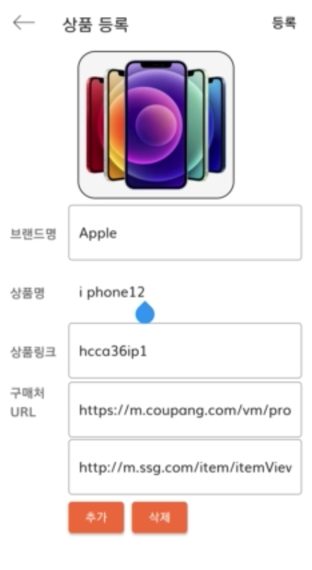
상품 등록 기능
상품의 이미지를 업로드
상품의 브랜드를 입력
상품의 이름을 입력
배포할 링크를 서버에서 자동 생성
상품 구매처 URL 추가 & 삭제

Slide 16
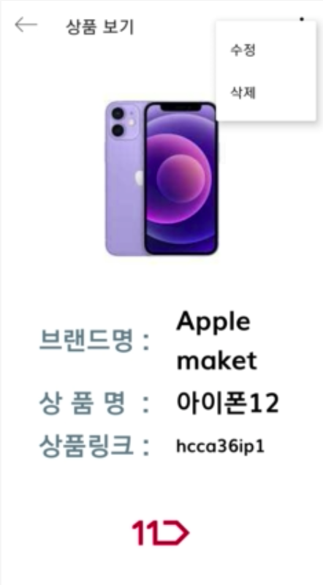
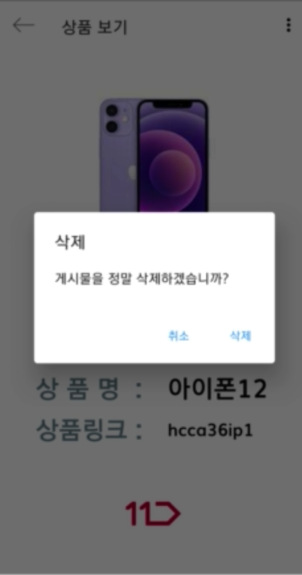
상품 수정 및 삭제 페이지
상품 정보
수정 및 삭제 버튼
상품 정보 삭제

Slide 17
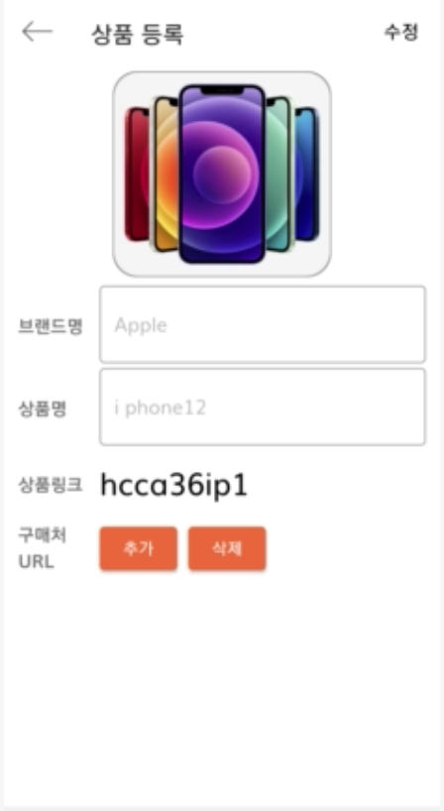
상품 수정 기능
상품의 이미지를 수정
상품의 브랜드를 수정
상품의 이름을 수정
상품 구매처 URL 추가 & 삭제

Slide 18
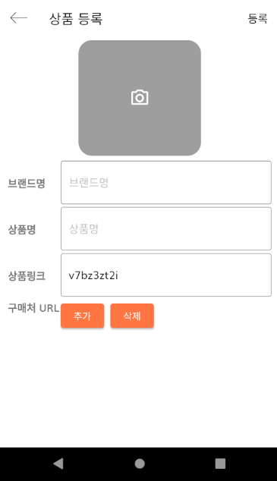
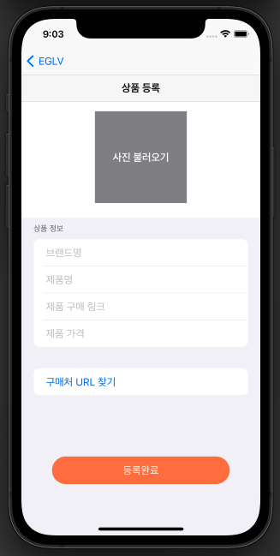
상품 등록 기능
상품의 이미지를 업로드
상품의 브랜드를 입력
상품의 이름을 입력
배포할 링크를 서버에서 자동 생성
상품 구매처 URL 추가 & 삭제

Slide 19
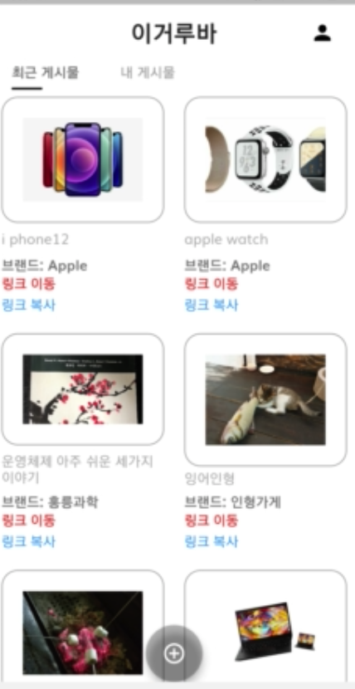
공유 기능
해당 상품에 대한 링크를 클립보드에 복사하는 버튼
해당 상품에 대한 링크주소로 웹 접속
상품 정보를 추가할 수 있는 버튼

Slide 20
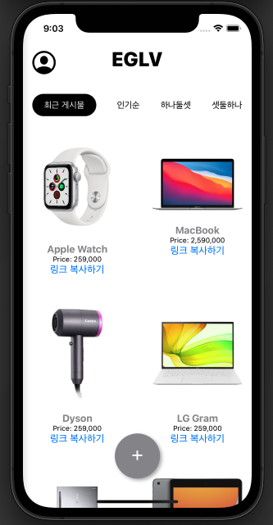
공유 기능
해당 상품에 대한 링크를 클립보드에 복사하는 버튼
상품 정보를 추가할 수 있는 버튼

Slide 21
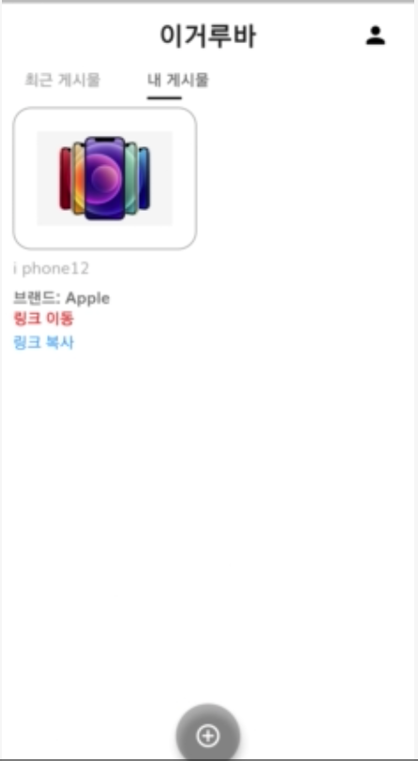
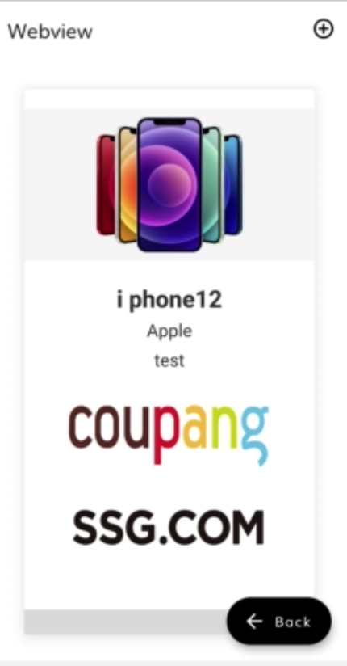
내 게시물
해당 계정에 등록된 게시물 목록
해당 쇼핑몰사이트를 웹뷰로 보여줌

Slide 22
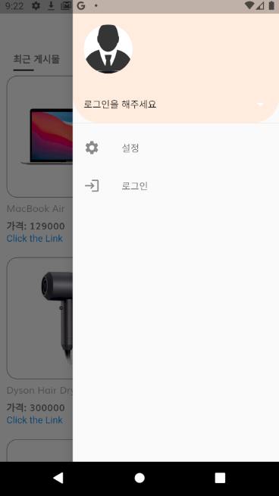
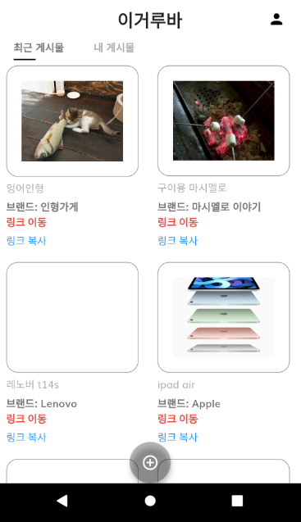
회원 정보 기능
User 아이콘을 클릭하면
프로필 이미지를 변경
설정 페이지 이동

Slide 23
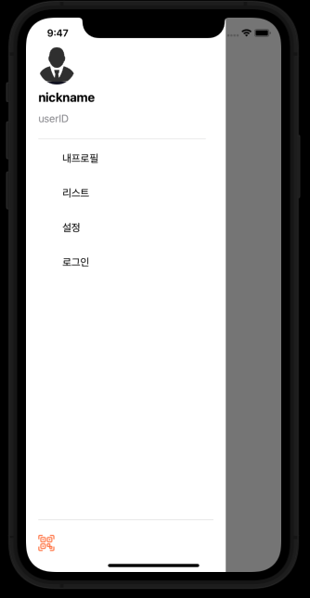
회원 정보 기능
User 아이콘을 클릭하면
프로필 이미지를 변경
페이지 이동 (예정)
QR코드(예정)

Slide 24





기술
USERS
INTERNET
API
SERVER
DATABASE

Slide 25








기술
Front
Back
Link 접근
상품 ID 확인
여러 판매처 확인
상품 ID에 맞는 정보 출력

Slide 26
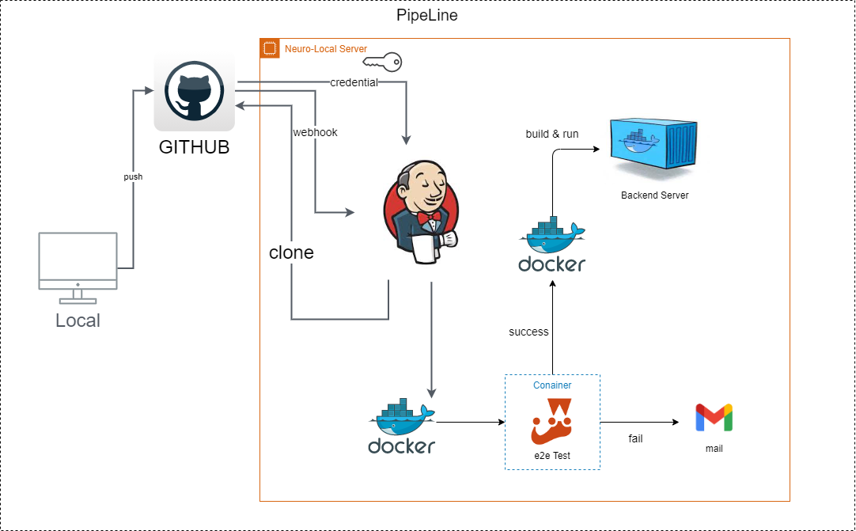
기술

Slide 27
기능
시연 영상

Slide 28
03
Back-end Team 13

Slide 29


고민
유지보수성
확장성

Slide 30
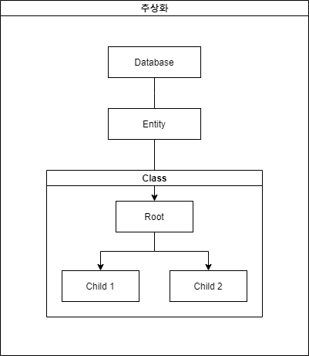
OOP

Slide 31
04
Front-end Team 24

Slide 32
QnA

Slide 33

감사합니다!

